Slide 1
2.4.2. Phép phân rã các lược đồ quan hệ

Slide 2

2.4.2.1. Định nghĩa
Ví dụ: Cho quan hệ R với các phụ thuộc hàm như sau
F={MaSV->TenSV,Lop; MaMH->TenMH, DVHT; MaSV,MaMH-> TenMH, DVHT, TenSV,Lop }
Ta có thể phân rã thành 3 lược đồ
R1(MaSV, TenSV, Lop) và R2(MaMH,TenMH, ĐVHT) và
R3(MaSV, MaMH)

Slide 3
2.4.2.2. Phép phân rã không mất mát thông tin
Cho R là một lược đồ quan hệ, phép rã ρ=(R1,R2, . . .,Rn) và D là tập các phụ thuộc dữ liệu. Phép phân rã ρ không mất mát thông tin nếu khi thực hiện phép toán kết nối tự nhiên các quan hệ thành phần R1,R2, . . .,Rn ta vẫn nhận được kết quả của quan hệ ban đầu.

Slide 4
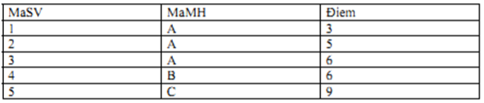
Ví dụ về một phép phân rã có mất mát thông tin:
Cho quan hệ:

Slide 5
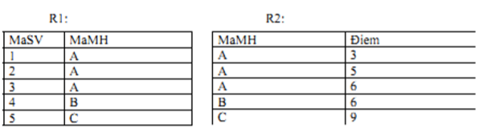
Ví dụ về một phép phân rã có mất mát thông tin:
Nếu ta phân rã quan hệ trên thành 2 quan hệ:
R1(MaSV, MaMH) và R2(MaMH, Điem) như sau:

Slide 6
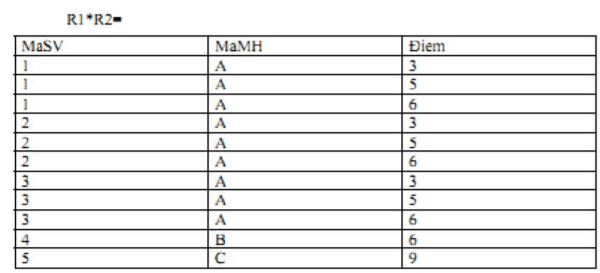
Ví dụ về một phép phân rã có mất mát thông tin:
Thực hiện phép kết nối tự nhiên 2 quan hệ R1 và R2:

Slide 7
Thuật toán kiểm tra phép phân rã có mất mát thông tin không?
Input:
- Lược đồ quan hệ R={A1, A2, . . . , An}
- Tập các phụ thuộc hàm F
- Phép tách ρ(R1, R2, . . . , Rk)
Output: Kết luận phép tách ρ có mất mát thông tin hay không mất mát thông tin

Slide 8
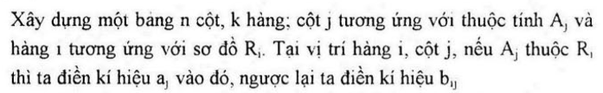
Các bước của thuật toán:
Bước 1:

Slide 9
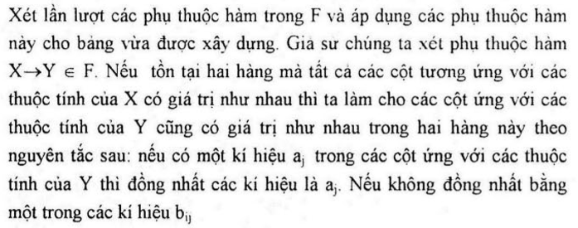
Các bước của thuật toán:
Bước 2:

Slide 10
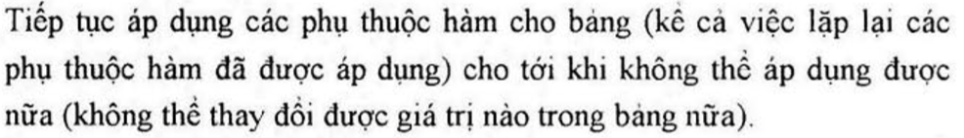
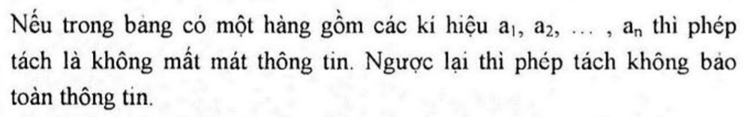
Các bước của thuật toán:
Bước 3:

Slide 11
Ví dụ 1
Với Q(SNAIP)
Q1 = (SNA),Q2 =(SIP)
F = {S→NA, SI→P} Kiểm tra tính bảo toàn thông tin của phép phân rã Q thành Q1, Q2

Slide 12
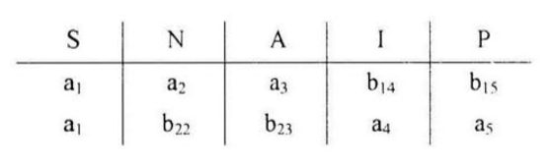
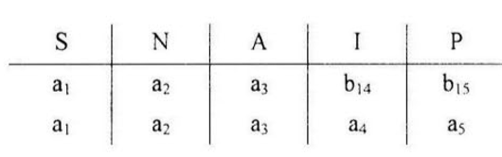
Ví dụ 1
S→NA

Slide 13
Ví dụ 2
Với Q(ABCDE)
Q1 = (AD),Q2 =(AB), Q3 =(BE), Q4 =(CDE), Q5 =(AE)
F = {A→C,B→C,A→D,DE→C,CE→A} Kiểm tra tính bảo toàn thông tin của phép phân rã Q thành Q1, Q2, Q3, Q4, Q5

Slide 14
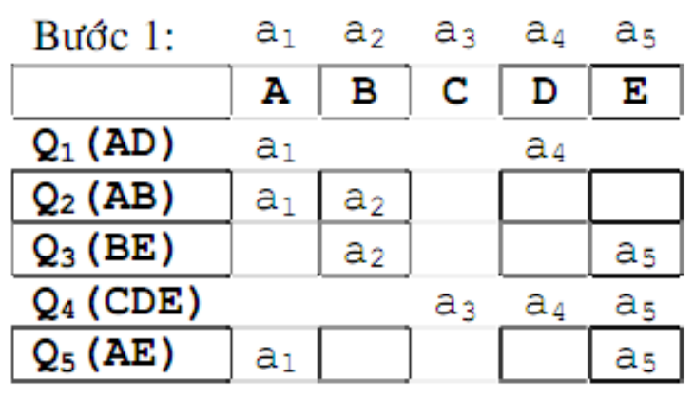

Slide 15
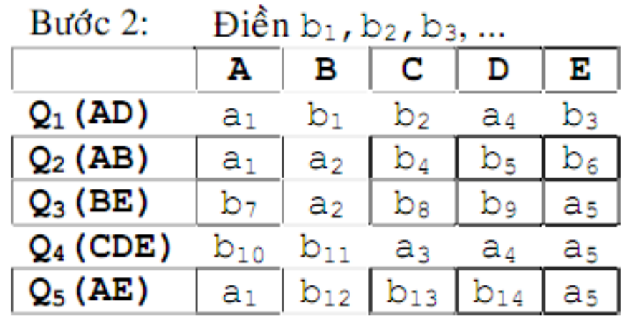

Slide 16
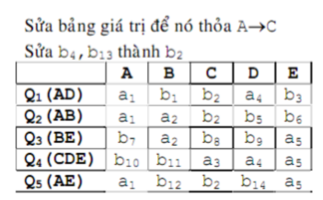

Slide 17
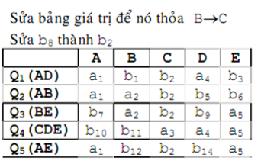

Slide 18
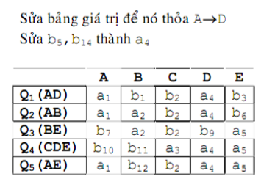

Slide 19
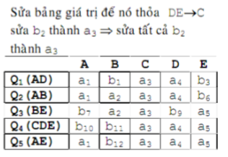

Slide 20
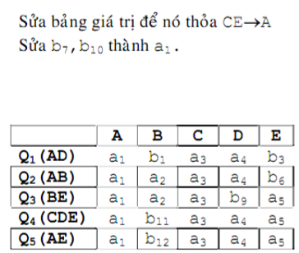

Slide 21
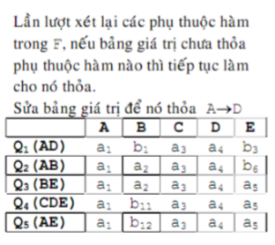

Slide 22
Ví dụ 3: kiểm tra tính bảo toàn thông tin
R(MaSV(A1), Hoten(A2), Malop(A3), Quanso(A4), Tenlop(A5))
R1(MaSV, Hoten, Malop)
R2(Malop, Quanso, Tenlop)
F = {MaSV → Hoten, MaSV → Malop, Malop → Tenlop, Malop→Quanso}
={ A1->A2; A1->A3; A3->A5; A3->A4}
 | A1 | A2 | A3 | A4 | A5
R1(A1,A2,A3) | a1 | a2 | a3 | b14 | b15
R2(A3,A4,A5) | b21 | b22 | a3 | a4 | a5

Slide 23
Ví dụ 3: kiểm tra tính bảo toàn thông tin
R(MaSV(A1), Hoten(A2), Malop(A3), Quanso(A4), Tenlop(A5))
R1(MaSV, Hoten, Malop)
R2(Malop, Quanso, Tenlop)
F = {MaSV → Hoten, MaSV → Malop, Malop → Tenlop, Malop→Quanso}
={ A1->A2; A1->A3; A3->A5; A3->A4}
XÉT A1->A2: Ko có 2 dòng bằng nhau ko xét
 | A1 | A2 | A3 | A4 | A5
R1(A1,A2,A3) | a1 | a2 | a3 | b14 | b15
R2(A3,A4,A5) | b21 | b22 | a3 | a4 | a5

Slide 24
Ví dụ 3: kiểm tra tính bảo toàn thông tin
R(MaSV(A1), Hoten(A2), Malop(A3), Quanso(A4), Tenlop(A5))
R1(MaSV, Hoten, Malop)
R2(Malop, Quanso, Tenlop)
F = {MaSV → Hoten, MaSV → Malop, Malop → Tenlop, Malop→Quanso}
={ A1->A2; A1->A3; A3->A5; A3->A4}
XÉT A1->A3: Ko có 2 dòng bằng nhau ko xét
 | A1 | A2 | A3 | A4 | A5
R1(A1,A2,A3) | a1 | a2 | a3 | b14 | b15
R2(A3,A4,A5) | b21 | b22 | a3 | a4 | a5

Slide 25
Ví dụ 3: kiểm tra tính bảo toàn thông tin
R(MaSV(A1), Hoten(A2), Malop(A3), Quanso(A4), Tenlop(A5))
R1(MaSV, Hoten, Malop)
R2(Malop, Quanso, Tenlop)
F = {MaSV → Hoten, MaSV → Malop, Malop → Tenlop, Malop→Quanso}
={ A1->A2; A1->A3; A3->A5; A3->A4}
XÉT A3->A5: thay b15 bằng a5
 | A1 | A2 | A3 | A4 | A5
R1(A1,A2,A3) | a1 | a2 | a3 | b14 | a5
R2(A3,A4,A5) | b21 | b22 | a3 | a4 | a5

Slide 26
Ví dụ 3: kiểm tra tính bảo toàn thông tin
R(MaSV(A1), Hoten(A2), Malop(A3), Quanso(A4), Tenlop(A5))
R1(MaSV, Hoten, Malop)
R2(Malop, Quanso, Tenlop)
F = {MaSV → Hoten, MaSV → Malop, Malop → Tenlop, Malop→Quanso}
={ A1->A2; A1->A3; A3->A5; A3->A4}
XÉT A3->A4: thay b14 bằng a4
 | A1 | A2 | A3 | A4 | A5
R1(A1,A2,A3) | a1 | a2 | a3 | a4 | a5
R2(A3,A4,A5) | b21 | b22 | a3 | a4 | a5
Dòng 1 là a1, … a5: vậy phép tách bảo toàn thông tin

Slide 27
Ví dụ 4: kiểm tra tính bảo toàn thông tin
CHO: R(IKLMNGH)
F = {I→L, I→K, GH→L, H→K, I→N, I→M, GK→N}
KIỂM TRA TÍNH BẢO TOÀN THÔNG TIN CỦA PHÉP TÁCH R THÀNH:
R1(ILKMN)
R2(GHL)
R3(HK)
R4(GKN)

